Slide 1
第⼗六組
B1 0 5 0 1 0 2 0 陸冠綸 B1 0 5 3 3 0 0 6 ⿈⼦恆 B1 0 5 3 3 0 2 2 詹前駒 4 0 4 7 2 9 0 1 H 曾靖尹

Slide 2


關於網站
我們，都熱愛音樂 —
因組員們都各自接觸不同類型的音樂，並且經 常向三五好友分享，藉由這個網站可以讓他們更 清楚方便的深入了解，體會音樂藝術的美妙。

Slide 3

網站架構
⼊⼝網站
電⼦⾳樂
搖滾⾳樂
嘻哈⾳樂
聯絡我們
會員登⼊
會員註冊
範例樣本
曲⾵介紹
範例樣本
曲⾵介紹
範例樣本
曲⾵介紹

Slide 4
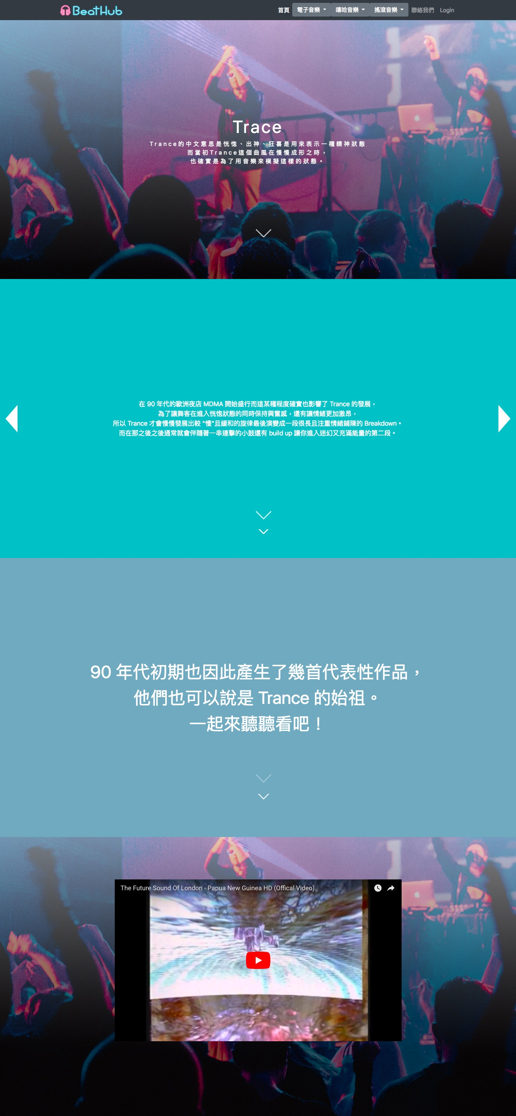

介紹⾴⾯
介紹各種⾳樂曲⾵的⾴⾯， 功能有：
（ 1 ）全⾴式瀏覽：每⼀個捲動都是⼀ 個滿版，同時也可以左右滑動
（ 2 ）導覽列選單
（ 3 ） RWD

Slide 5
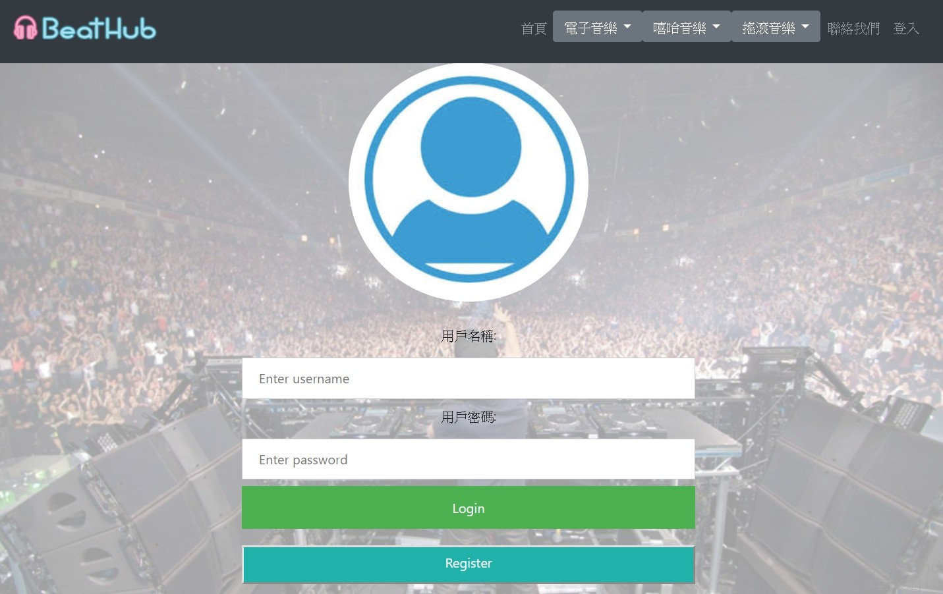


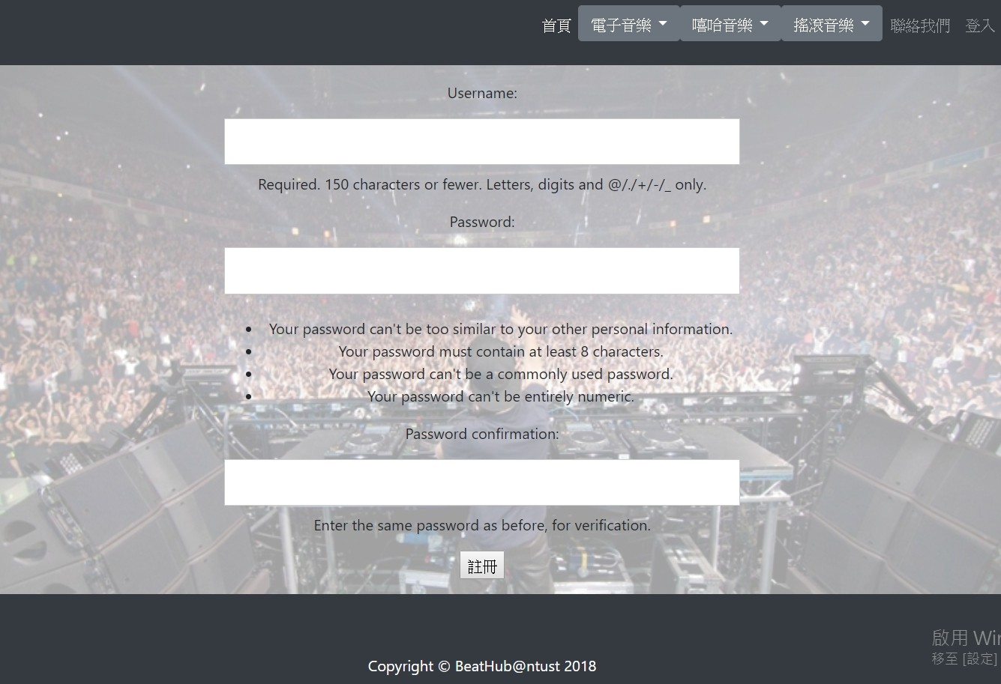
會員註冊⾴⾯
使⽤者可以註冊為會員，
註冊完之後可以發送留⾔給網站

Slide 6

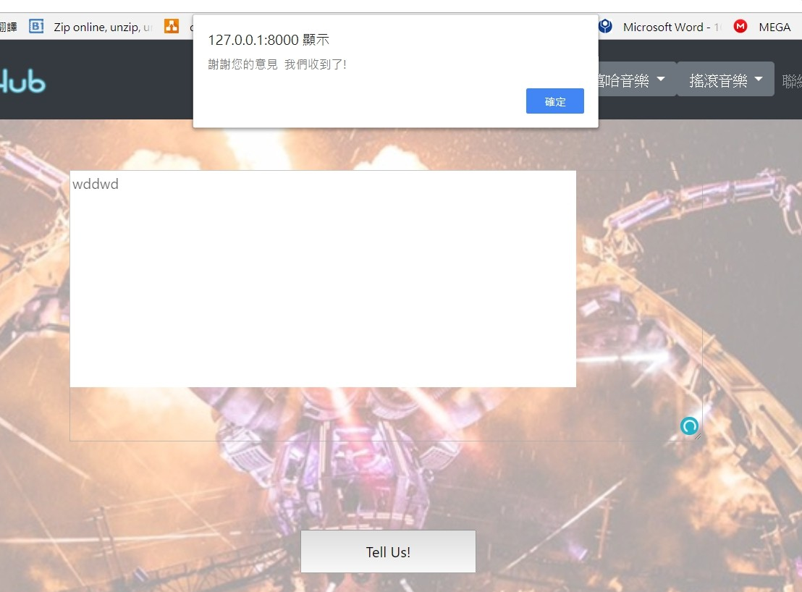
聯繫⾴⾯
聯繫⾴⾯為表單，再送出之後 能在後台看到使⽤者傳送的訊息 此功能必須登⼊才能使⽤

Slide 7
預定進度
4/30~5/14
大致方案訂定
5/14~5/21
版型確認
5/21~6/4
Sample匯入 內容確認
6/4~6/11
最終確認及除錯
6/11
報告
Team 16

Slide 8
開發進度
5/14-5/21
大致方案訂定
5/21~6-4
版型確認
6/4~6/9
Sample匯入 內容確認
6/9-6/10
最終確認及除錯
6/11
報告
Team 16

Slide 9
工作分配/自評
陸冠綸 ：前端前期架構、網站內⽂、 前後端整合
自評：(92)第一次做作業到天亮還直接連續三天......
B1 0 5 0 1 0 2 0
B1 0 5 3 3 0 0 6
⿈⼦恆 ：登⼊系統前端
自評：(86)AE86
B1 0 5 3 3 0 2 2 詹前駒 ：登⼊系統後端
自評：(87)做完登入就後繼無力了還有幫忙除了點錯QQ
40472901H 曾靖尹 ：⾸⾴、介紹⾴前端、網⾴素材、簡報、圖檔繪製
自評：(95)雖然時間很少沒辦法把版型做很好～～
但還是熬了不少夜
Team 16

Slide 10
End of Presentation
THANK YOU!
Team 16

